Slide 1


Meus olhos são de águia
E meu espírito é de fênix!
Por Wandy Luz

Slide 2
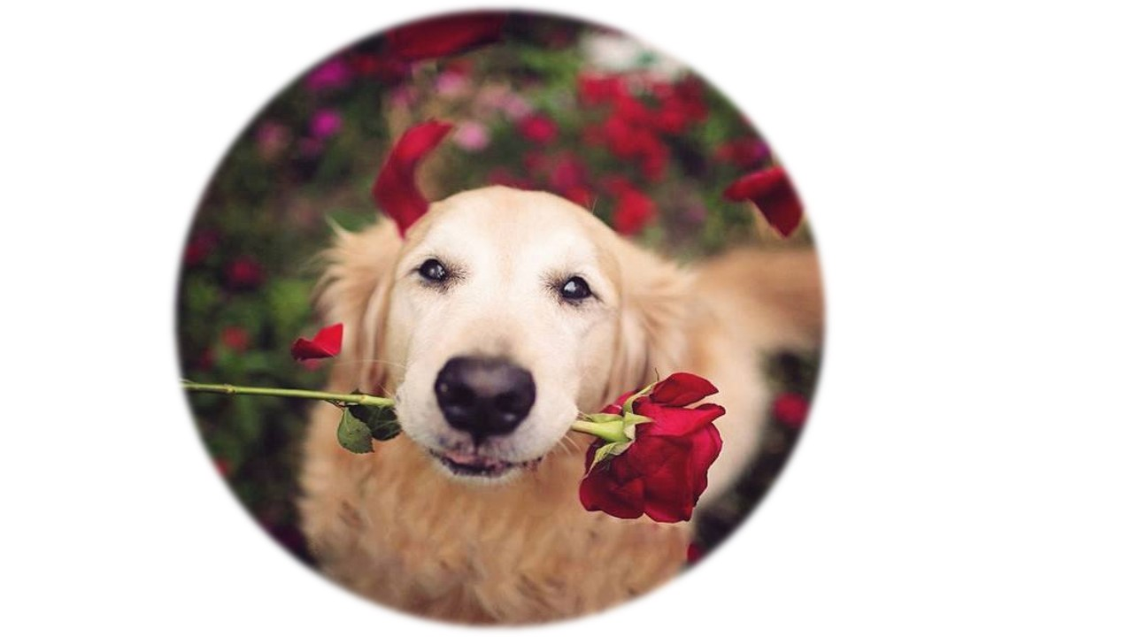
Eu não sou feita de pedras, meu coração não é de papel, mas meus olhos são de águia e meu espírito é de fênix.

Slide 3
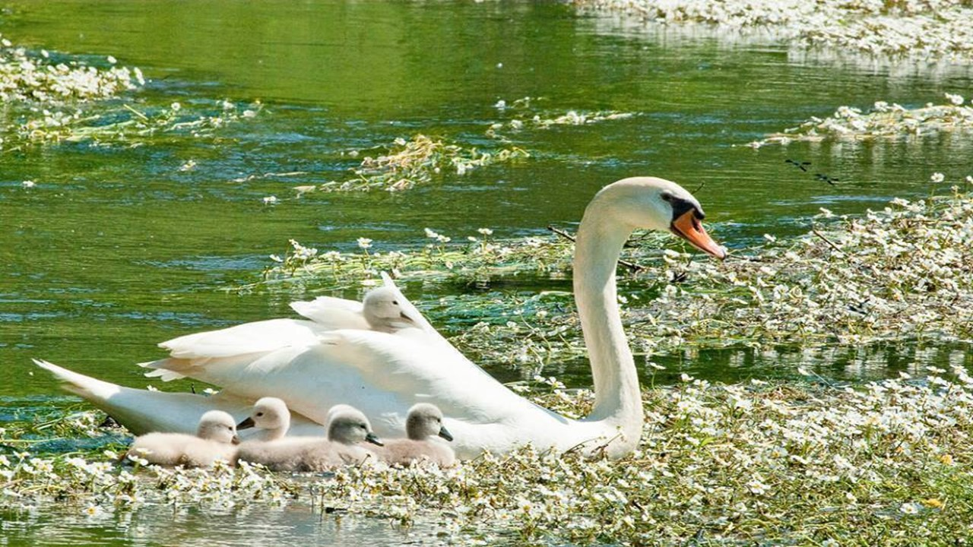
Já renasci das cinzas,
já toquei o fundo do poço com os pés.

Slide 4
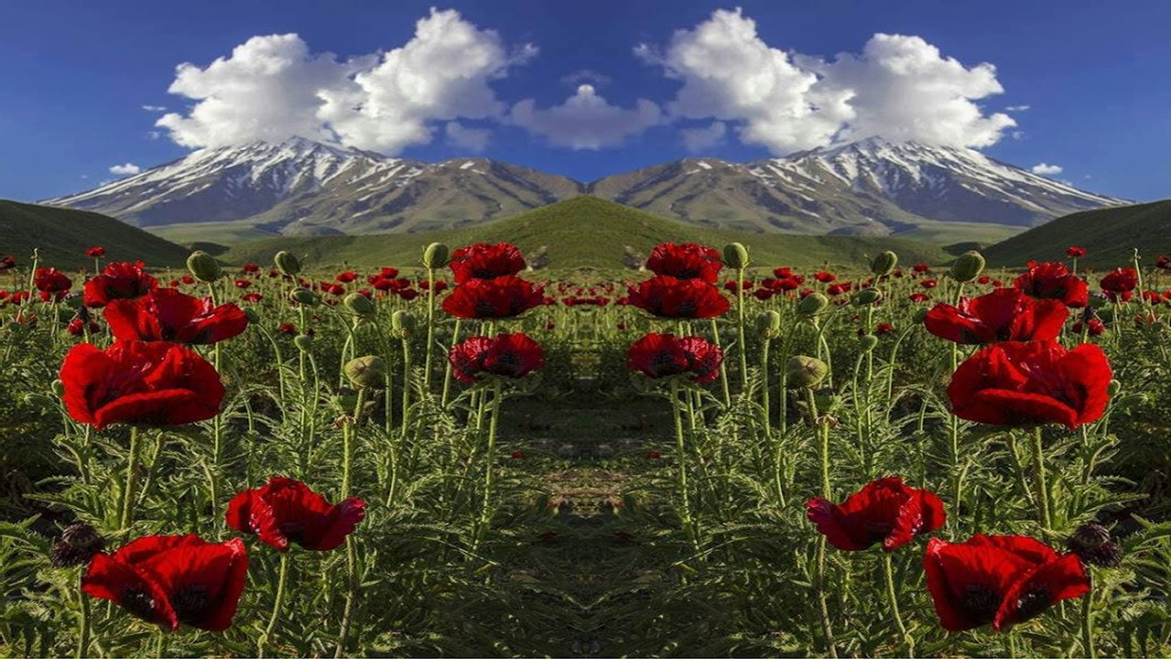
Já recolhi meus cacos, mas também me permiti despedaçar, porque existiam partes de mim que eu precisava deixar cair.

Slide 5

De tanto andar na escuridão eu aprendi a valorizar tudo que brilha.

Slide 6

Ninguém gosta de falar de dor, ninguém gosta de mostrar suas fraquezas, ninguém gosta de se sentir vulnerável.

Slide 7
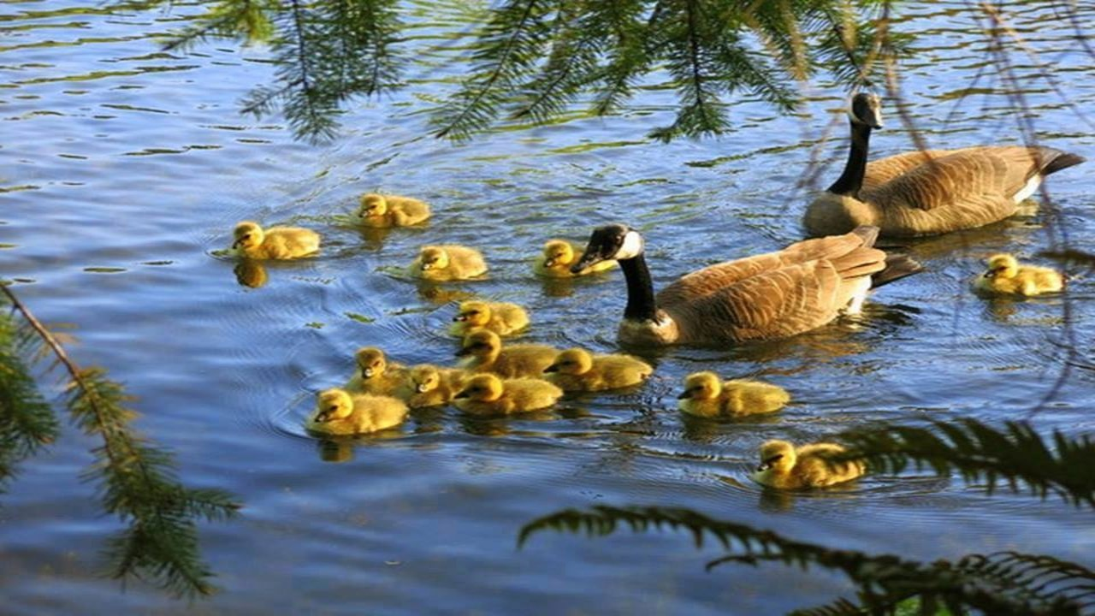
Eu também não gostava, mas há algum tempo aprendi que sem meus fracassos, não poderia comemorar minhas vitórias,

Slide 8

se as pessoas não soubessem que as vezes sou fraca, ninguém admiraria a minha coragem.

Slide 9
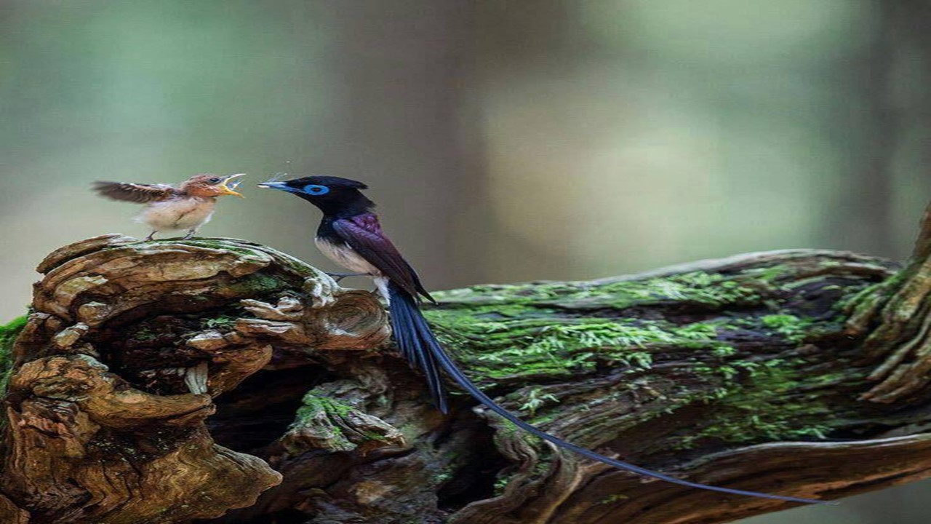
É importante abraçar as imperfeições, as frustrações, os planos que não deram certo,

Slide 10
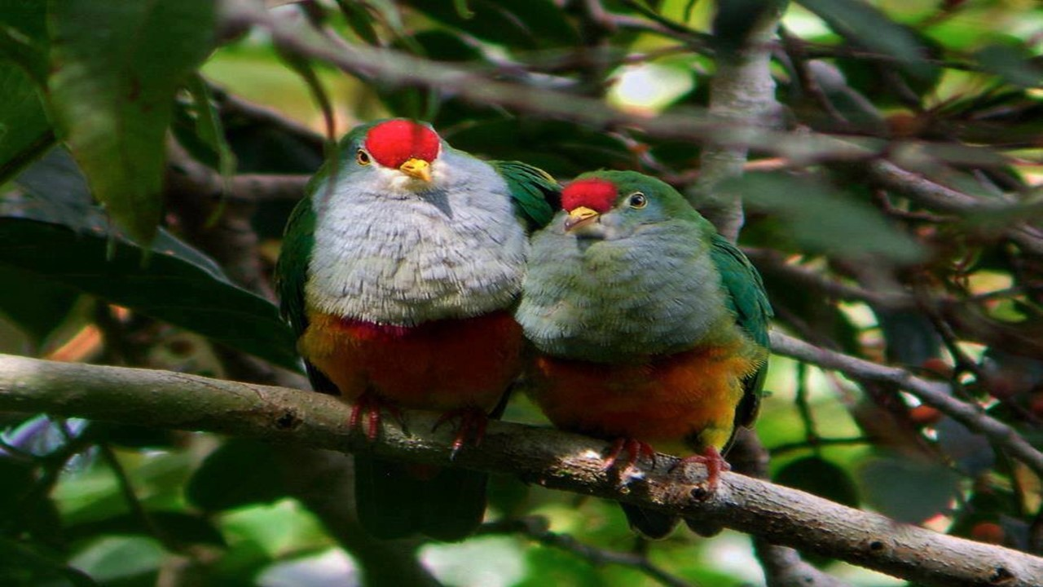
porque tudo, absolutamente tudo que você já viveu e já passou, são peças fundamentais no quebra cabeça da sua vida.

Slide 11

Aprender com os erros e não voltar a repeti-los, isso é sabedoria.

Slide 12

Amar a todos, inclusive os que não te querem bem, é maturidade, fazer o bem sem olhar a quem é elevar o espírito.

Slide 13

Perdoar é nobre,
pedir perdão é libertador.

Slide 14

Viver é a mais linda arte, e nós somos incrivelmente privilegiados por estar aqui e poder apreciar as maravilhas da vida.

Slide 15
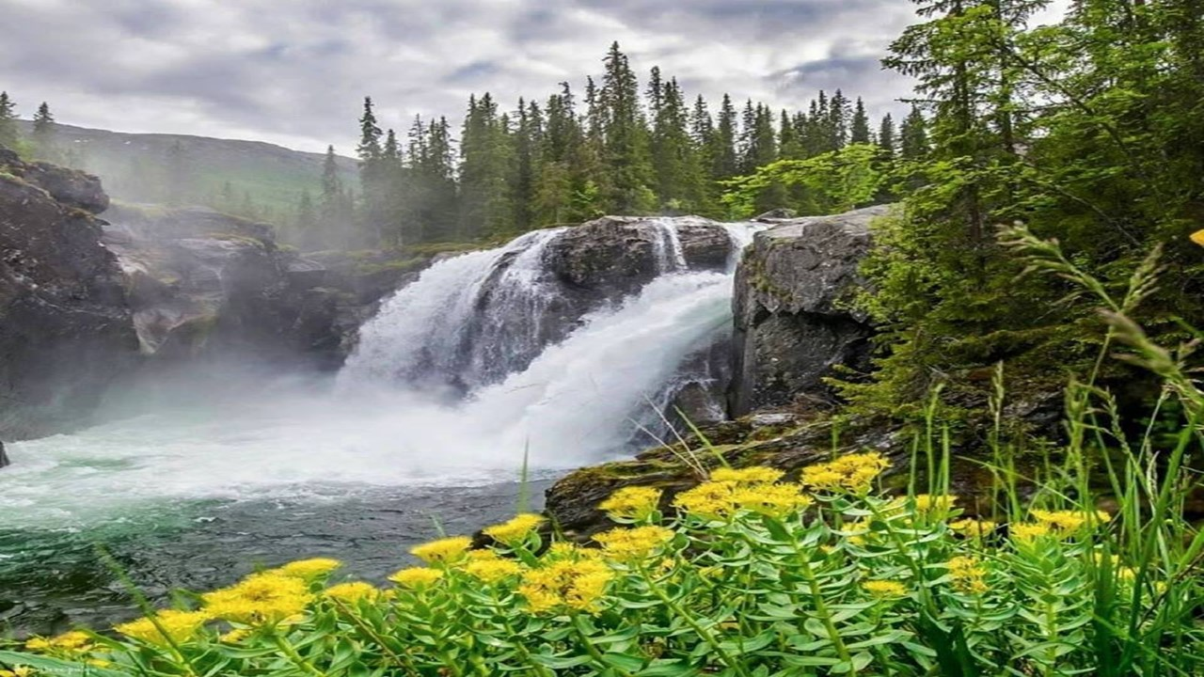
Estar vivo é, de fato a maior de todas as dádivas, por isso viva, porque a maioria das pessoas infelizmente só existe.

Slide 16
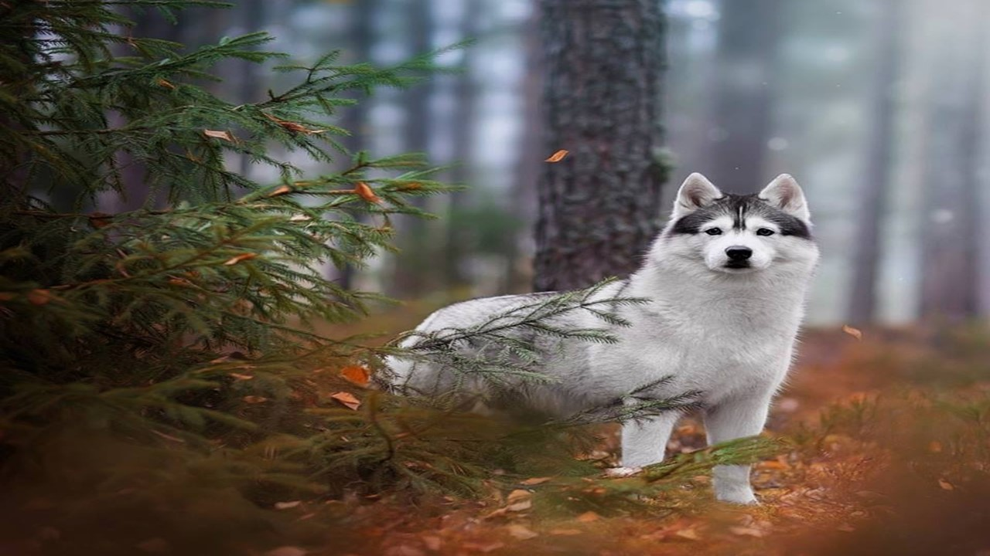
E uns outros tantos
por aí somente sobrevivem.

Slide 17
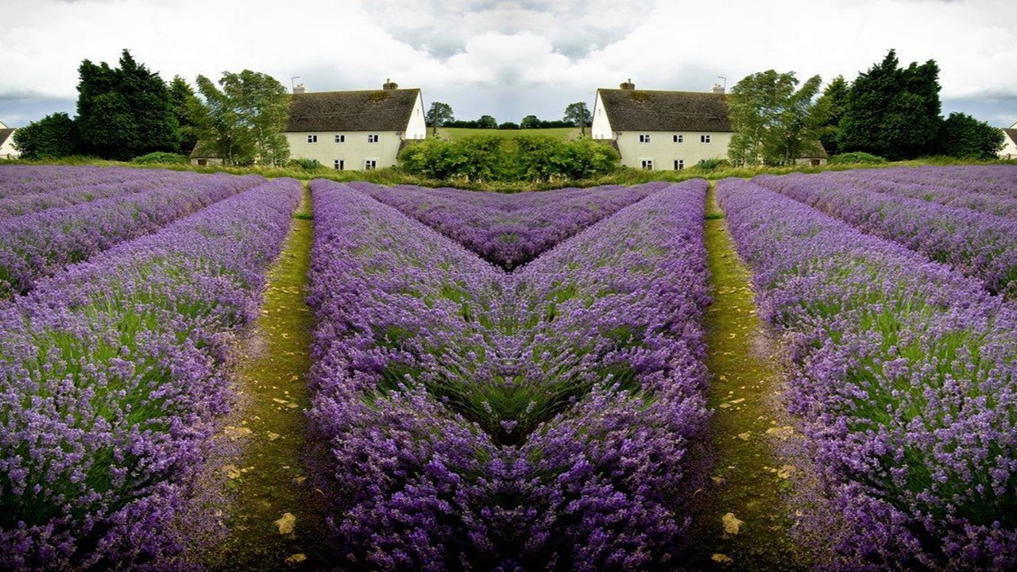
Molde sua vida no formato que quiser, seja criativo, seja audacioso,

Slide 18

não tenho medo de se arriscar, não tenha medo do desconhecido.

Slide 19
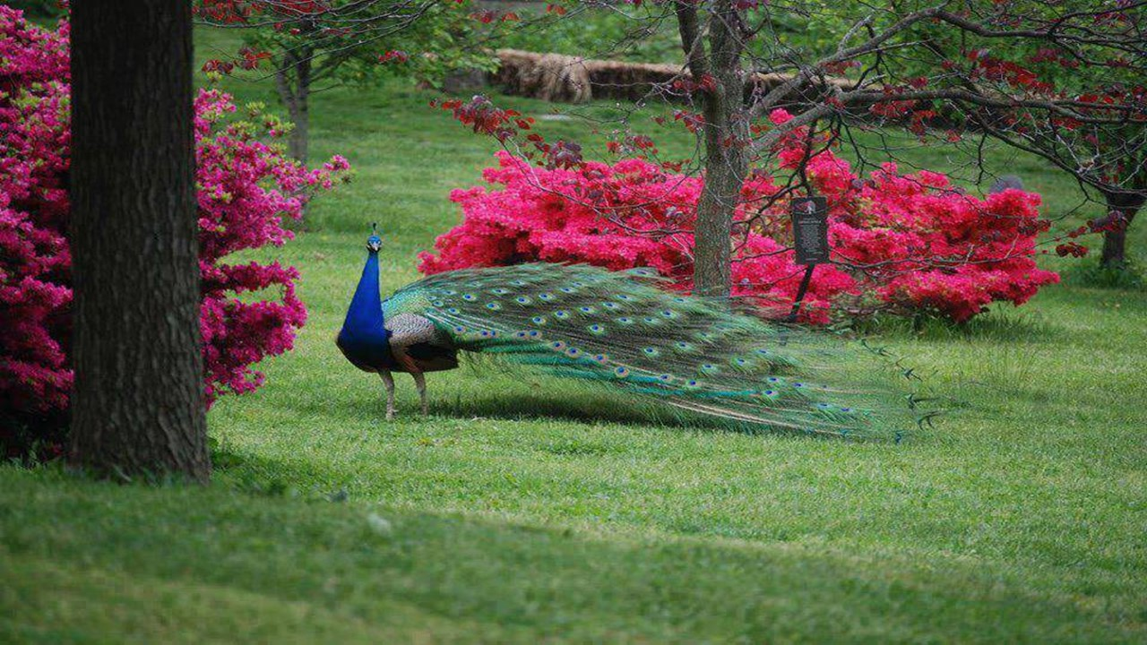
A sua única missão nesse mundo é ser feliz e fazer aqueles ao seu redor feliz também.

Slide 20
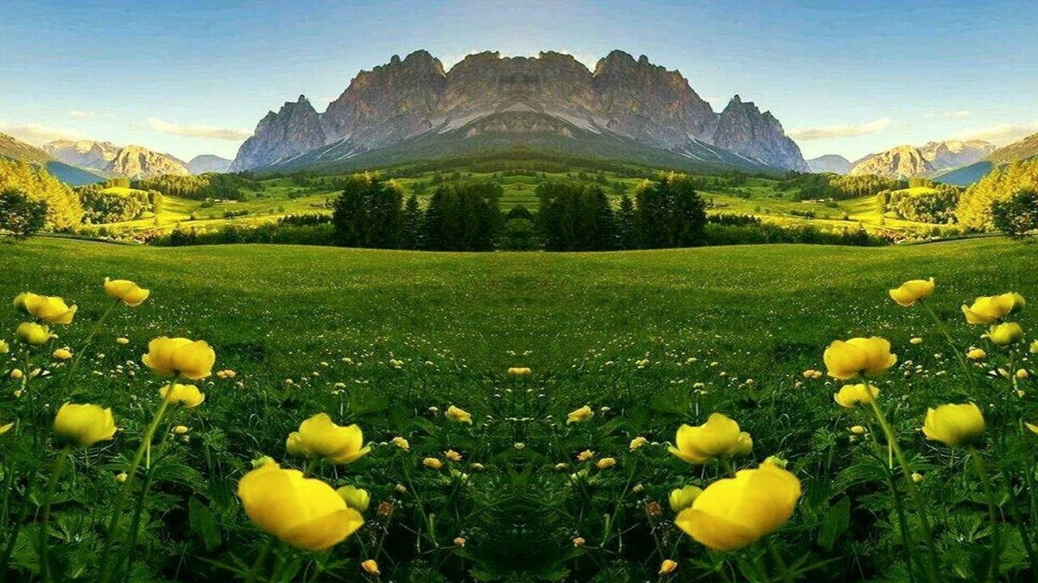
Então levanta essa cabeça, sorria para a vida que ela sorri de volta para você.

Slide 21
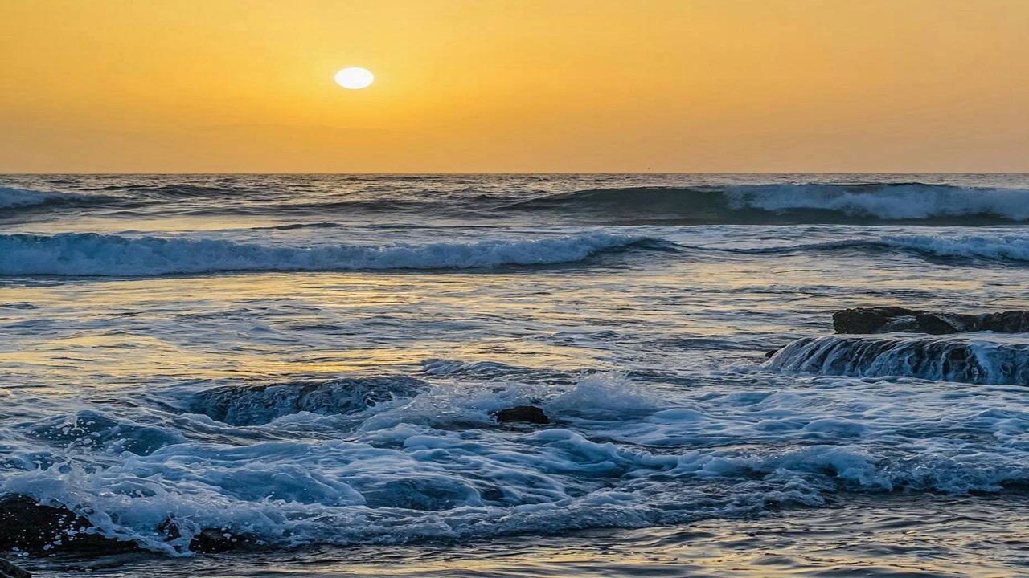

Imagens Internet
Autor do Texto: Wandy Luz
Música:Mariza -Quem Me Dera
Formatação: Olga Lopes
lopesolg@gmail.com
www.facebook.com/olga.lopes.16
www.youtube.com/c/olgalopes
www.sergrasan.com

